Slide 1
A török hadiipar helyzete és tevékenysége az afrikai kontinensen
Málnássy András
Témavezető: Prof. Dr. Besenyő János, egyetemi tanár

Slide 2
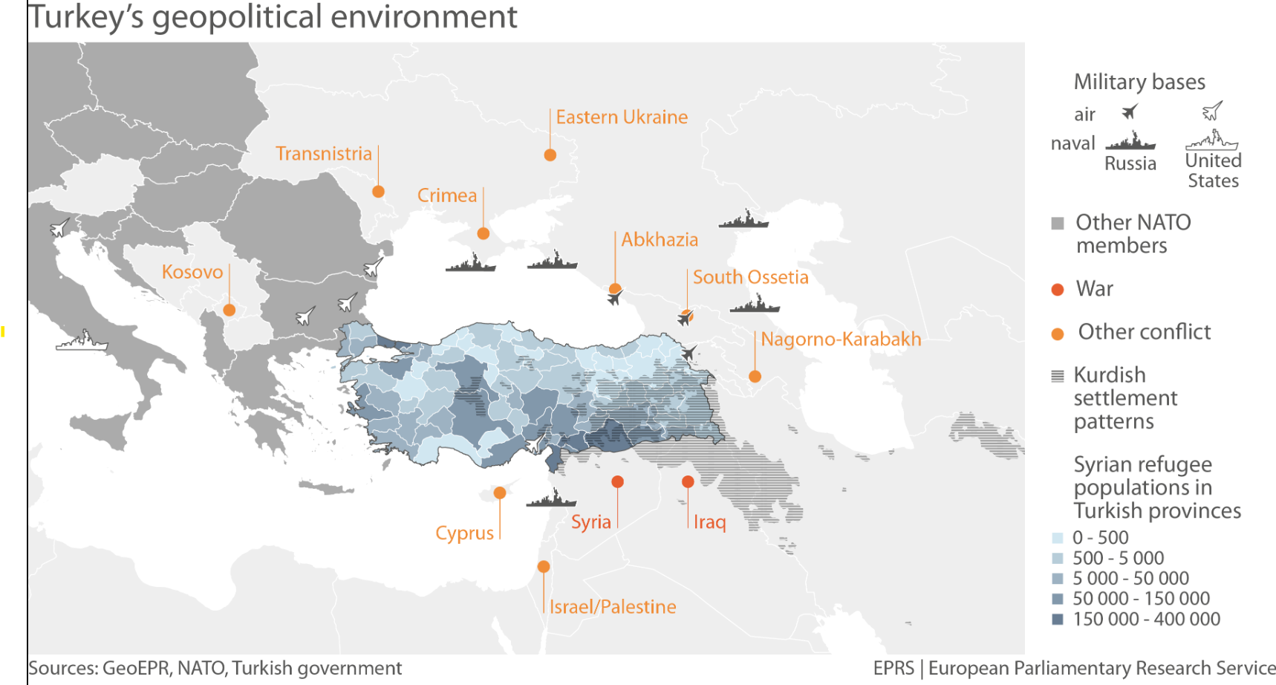
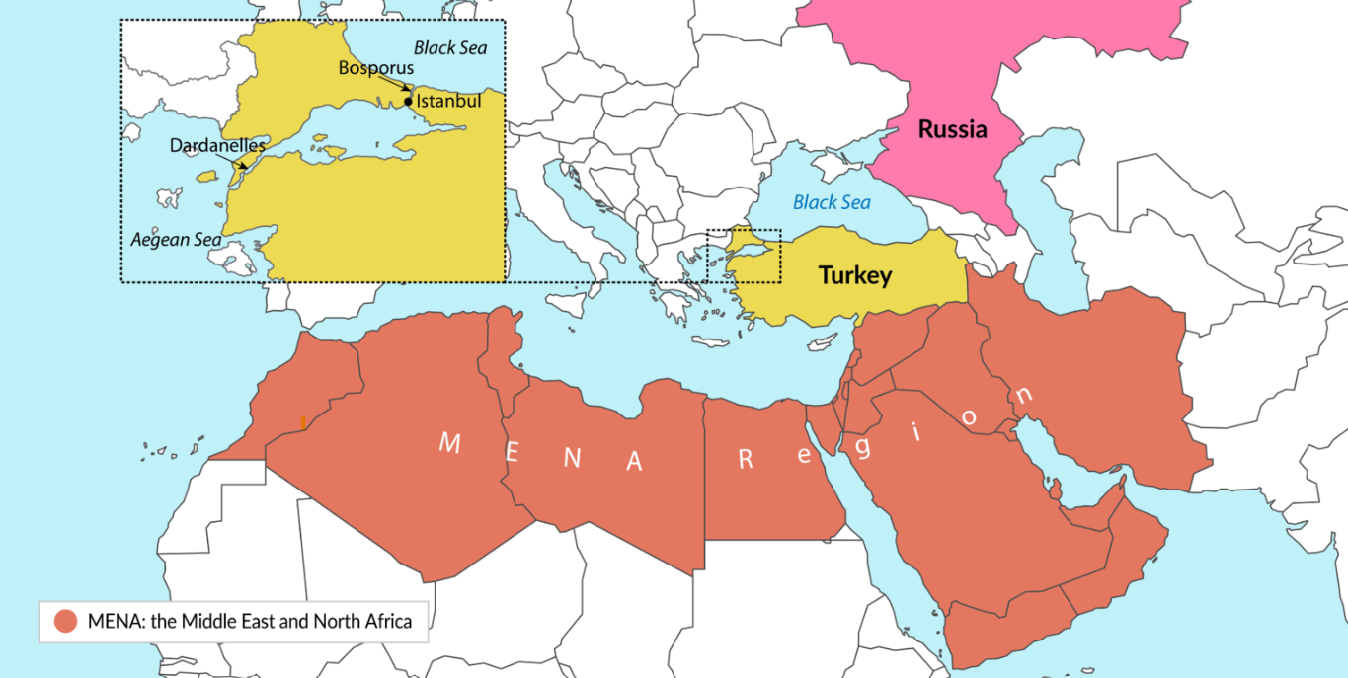
A témaválasztás indoklása
Földrajzi, geopolitikai elhelyezkedés;
• A török külpolitika változásai;
• A török hadiipar fejlődése és a török-afrikai kapcsolatok intenzívebbé válása;
• Az afrikai kontinens lehetőségei.
Notes:
A téma megválasztásánál több szempontot is figyelembe vettem, ilyen volt többek között:

Slide 3
Célkitűzések
A kutatás céljai a következők:
A jelenlegi török geo-, kül- és védelempolitikai magatartás átfogó, elméleti alapú magyarázata, illetve a választott elméleti keret bemutatása és alkalmazása (tesztelése).
A török-afrikai kapcsolatokat ösztönző tényezők közül a biztonsági dimenziót, azon belül is a török hadiipart meghatározó tényezők vizsgálata.
A török hadiipar és annak a török geopolitikai döntéshozatalra gyakorolt hatásának elemzése, valamint az afrikai kontinensre kidolgozott török geopolitikai célok és elképzelések bemutatása.
Notes:
A kutatás során magyarázatot kerestem…Vizsgálni kívántam…és célul tűztem ki…

Slide 4
Kutatási kérdések
• Mennyire helytálló a realizmus, a konstruktívizmus vagy a liberális felfogás, mint értelmezési keret a török-afrikai kapcsolatok magyarázásához?
• Melyek azok a tényezők, amelyek magyarázzák a török-afrikai együttműködést, valamint annak jelentőségét a török külpolitikában?
• Mely tényezők mélyíthetik el a török-afrikai kapcsolatokat?
• Jelenthet-e további fejlődési területet a biztonsági dimenzió, és azon belül is a védelmi ipari együttműködés?
• A vizsgált időszak (2002-2023) török geo- és külpolitikai magatartása alapján mi jellemezheti a török-afrikai kapcsolatok további alakulását?
Notes:
A kutatás során több fő kutatási és al-kutatási kérdést fogalmaztam meg. A fő kutatási kérdések közül a legfontosabbak a következők.

Slide 5
A téma kutatásának hipotézisei
H1: Feltételezem, hogy Törökország a realista geopolitikai gondolkodás mellett a liberális és a konstruktivista geopolitikai gondolkodás eszközeit is alkalmazza Afrika-politikájában, mely megközelítések egymás kiegészítéseként hatékonyan működnek a török afrikai nyitás politikában.
H2: Feltételezem, hogy Ankara visszatérve a neooszmanizmus külpolitikai gondolkodásához, a környező (kontinentális) szárazföldi és tengeri térséget a saját „közel-külföldjének,” azaz befolyási övezetének tekinti.
H3: A környező szárazföldi kontinentális térségek közül Afrika Törökország jövőbeni hátországa (hinterland) lehet, amelyet a biztonsági dimenzió, azon belül is a török hadiipar helyzete és tevékenysége is megerősíthet.
Notes:
A téma kutatása során három hipotézist állítottam fel…

Slide 6
Kutatási módszerek
Elméleti keret – Nemzetközi kapcsolatok iskolái (realizmus - (Hans J. Morgenthau, pp. 3-35; Kenneth Waltz, pp. 80-123), liberalizmus - (Joseph S. Nye, pp. 45-65), konstruktivizmus - (Alexander Wendt, pp. 3-18));
Esettanulmányok (Szomália, Líbia);
A vizsgált téma feldolgozása során magyar, angol és török nyelvű elsődleges (kormányzati, stratégiai dokumentumok, magas szintű nyilatkozatok) és másodlagos forrásokat (vonatkozó nemzetközi és magyar szakirodalom) használtam;
Dokumentum- és adatelemzés, empirikus adatokat elemezve az elméleti szakirodalomra támaszkodom;
Az eredmények rendszerezése.
Notes:
Kutatási módszerek. Az értekezés elméleti keretéhez a nemzetközi kapcsolatok iskolái közül a realizmus, a liberalizmus és a konstruktivizmus megállapításait használtam fel. A török-afrikai kapcsolatok gyakorlatát esettanulmányokon keresztül mutattam be.

Slide 7
Következtetések
A kutatás eredményei;
Ankara a 21. században globális hatalomként és szereplőként tekint magára a nemzetközi rendszerben.
Ebben az „új szerepben” kulcsfontosságú a geopolitika, és ennek támogatásaként a török védelmi szektor, azon belül is a hadiipar.
Törökország nemzetközi kapcsolatai során geostratégiai helyzetét használja pozícióinak erősítésére.
A török geopolitika eszközeként az elmúlt évtizedekben megjelent a hard power mellett a soft power tudatos használata.
A török geopolitika fő célja a gazdasági érdekek érvényesítése.
A hipotézisek teljesülése √√√
Notes:
A kutatás során bizonyítottam, hogy…

Slide 8
Következtetések
Új tudományos eredmények:
Átfogó áttekintést készítettem a 2002 utáni török–afrikai kül-, biztonság- és védelempolitikai kapcsolatokról (török, angol és magyar nyelvű források). Két esettanulmányon keresztül „teszteltem” a nemzetközi kapcsolatok elmélete közül a realizmust, a liberalizmust, valamint a konstruktivizmust.
Bizonyítottam, hogy Törökország Afrika-politikájában egy hibrid geopolitikai modellt alkalmaz. Bizonyítottam, hogy Törökország a nemzetközi kapcsolatok rendszerében globális szereplőként tekint magára, és ennek megfelelően viselkedik.
Bizonyítottam, hogy hosszú távon a török-afrikai együttműködésnek a védelmi ipar egy meghatározó területe lehet. A védelmi szektoron keresztül mindkét fél szorosabbra fűzheti az együttműködést és erősítheti az elköteleződését egymás irányába.
Notes:
Új tudományos eredményként értékelhető, hogy…

Slide 9
A szerző a témában eddig megjelent publikációi
Málnássy András: Turkish Military Technology Developments and Military Industry Capabilities of Force Projection in the Light of Geopolitical Goals. Strategic Impact, 83:2 2022. pp. 60-71.
Málnássy András: Turkey’s Military Role in Libya and Its Wider Strategic Environment (interest) in the Eastern Mediterranean Basin. Journal of Central and Eastern European African Studies, Volume 2 (Number 2), 2022. pp. 104-121.
Málnássy András: A török terrorelhárítás és a védelmi ipar kihívásai az „arab tavasz” eseményeit követően (2011–2017) – az Iszlám Állam terrorszervezet jelentette fenyegetések nemzetbiztonsági aspektusai. Nemzetbiztonsági Szemle, 10. évf., 2022/1. pp. 3-16.
Besenyő János – Málnássy András: Future expansion and prospects of Turkish defense industry. Insight Into Regional Development, Volume 4, Number 2 (June 2022). pp. 10-21.
Málnássy András: Turkey and Its Northwest Borderland Region: Interdependence Within Southeastern European Relations. Foreign Policy Review, 14. évf., 2021/3. pp. 85-111.
Málnássy András: Törökország líbiai beavatkozásának motivációja és háttere: geopolitikai érdekérvényesítés Észak-Afrikában és a Földközi-tenger keleti medencéjében. Külügyi Szemle, 19. évf., 2020 (különszám). pp. 139-155.
Málnássy András: Change of direction in Turkey's Africa policy. What is behind the Turkish intervention in Libya? Strategic Impact, 1(74), 2020. pp. 74-84.
Málnássy András: Schimbarea direcției geopolitice a Turciei față de Africa: Ce se află în spatele intervenției Turciei în Libia? Impact Strategic, 2020. pp. 58-68.
Málnássy András: Az Iszlám Állam tevékenysége Törökországban a Kalifátus idején. Nemzet és Biztonság – Biztonságpolitikai Szemle, 1. évf., 2019. pp. 50-63.
Málnássy András: Az európai külföldi harcosok és az Iszlám Állam támogatói által használt terrorfinanszírozási módszerek. Terror & Elhárítás, 5(2), 2016. pp. 42-71.
Málnássy András: Turkey – A Potential Eurozone Candidate? In: Balázs, P (szerk.) European Union with 36 Members? – Perspectives and Risks, Budapest, Center for EU Enlargement Studies, 2014. pp. 169-182. Könyvfejezet (Könyvrészlet)

Slide 10
Köszönöm a figyelmet!

